Slide 1
Nieuw regionaal programma Van school naar duurzaam werk
Nieuwsupdate #2 januari 2025
Dit is het tweede nieuwsbericht in een reeks. Hiermee willen we iedereen die betrokken is bij het nieuwe regionale programma Van school naar duurzaam werk regelmatig op de hoogte houden van de laatste ontwikkelingen. Heb je vragen? Dan kun je die sturen naar Joanne Post, j.post@rocmn.nl of Lotte Kits, ld.kits@amersfoort.nl.
Waarom een nieuw programma?
Het halen van een diploma of het vinden en vasthouden van een baan na school is niet voor iedere jongere vanzelfsprekend. Met het wetsvoorstel 'Van school naar duurzaam werk' krijgen scholen, Doorstroompunten (voorheen: Regionaal Meld- en Coördinatiepunten) en gemeenten (verantwoordelijk voor de uitvoering van de Participatiewet) meer mogelijkheden om jongeren tot 27 jaar te ondersteunen bij de overgang van school naar werk en het behoud van werk. Daarnaast blijft het programma zich richten op het voorkomen van voortijdig schoolverlaters.
De kern van het wetsvoorstel
Het wetsvoorstel bestaat uit 4 samenhangende maatregelen:
Scholen bieden aanvullende loopbaanbegeleiding tijdens het onderwijs en na diplomering, gericht op de overgang naar vervolgonderwijs of werk;
Doorstroompunten bieden jongeren zonder startkwalificatie tot 27 jaar begeleiding terug naar school of naar werk;
Gemeenten bieden jongeren tot 27 jaar meer preventieve en passende ondersteuning terug naar school, naar werk of een combinatie van beide;
Partijen werken verplicht samen in een aanvullend regionaal programma.
Meer informatie over de maatregelen en de samenhang met de hervorming van de arbeidsmarktinfrastructuur staat beschreven in de samenvatting van het wetsvoorstel. De beoogde inwerkingtredingdatum is 1 januari 2026.
Kansen voor meer samenhang in beleid
Regio Eem ziet de verbinding tussen de aanpak voortijdig schoolverlaten en de aanpak jeugdwerkloosheid als een inhoudelijke kans. Het bevordert een integrale aanpak die de transitie van school en opleiding naar werk kan ondersteunen. De verbreding betekent ook meer samenwerking tussen partners in VSV-regio Eem en de arbeidsmarktregio’s. We besteden daarom ook aandacht aan een goed werkende organisatiestructuur. De tijdlijn staat op pagina 3. Ontwikkeling van het nieuwe programma
Regio Eem heeft bureau Zunderdorp & Smit gevraagd de totstandkoming van het nieuwe programma Van School naar Duurzaam Werk te begeleiden. In de zomer zijn zij van start gegaan.
Regioanalyse In de afgelopen periode is de regioanalyse uitgevoerd door bureau LPBL en de belangrijkste uitkomsten zijn in het vorige nieuwsbericht met jullie gedeeld. Deze zijn terug te vinden op de website van VSV Eemland: In het nieuwe programma wordt datagedreven werken en monitoring als belangrijke randvoorwaarde meegenomen. Bestuurlijke kerngroep De bestuurlijke kerngroep is als tijdelijke overgangsstructuur opgezet voor de periode tot en met 1 januari 2026 en zal de verbindende schakel zijn tussen de bestaande bestuurlijke overleggen rond VSV, JiKP en W&I het programmateam dat de opdracht heeft het nieuwe programma te ontwikkelen. De bestuurlijke kerngroep komt in 2025 drie keer per jaar bijeen en de eerste bijeenkomst staat gepland op 14 februari 2025. Samenwerking met jongeren
De gemeente Amersfoort heeft bureau COEN opdracht gegeven een narratief onderzoek uit te voeren om ervaringen en wensen onder jongeren op te halen voor het nieuwe programma. Dit zal naar verwachting in april afgerond zijn. Ondertussen zijn we in gesprek met de Jongerenraad van de gemeente Amersfoort en de Jongerenraad van MBO Amersfoort. Ook gaan we nog langs bij de Jongeren-deelraad Amersfoort van ROC Midden Nederland en zullen we in gesprek gaan met enkele oud-studenten van pro-vso.
Ontwerpsessies op 23 januari 2025 en 4 maart 2025 Op maandag 18 november en vrijdag 13 december 2024 stonden de eerste ontwerpsessies voor de ontwikkeling van het nieuwe programma gepland. Deze sessies stonden in het teken van visievorming en het maken van een aantal strategische keuzes die de richting van het programma (mede) bepalen. Beleidsmedewerkers vanuit de gemeente op W&I en Onderwijs, regiegroep- en agendaleden van het VSV programma regio Eem waren hiervoor uitgenodigd. Uit deze sessie zijn de eerste ideeën over een conceptvisie en de mogelijke aandachtspunten en/of richtingen binnen het nieuwe programma naar voren gekomen. Dank aan de deelnemers voor hun actieve bijdrage! In de volgende ontwerpsessie op 23 januari 2025 zullen wij de bevindingen tot nu toe terugkoppelen en een verdiepingsslag maken op de invulling van het programma, waar mogelijk proberen we al te komen tot een aantal pijlers. Het streven is om hier in de volgende ontwerpsessie op 4 maart nog dieper op in te gaan en verdere uitwerking aan te geven. Bovenregionaal projectleidersoverleg met de regio’s Utrecht en Vallei Op 28 januari staat een bovenregionaal projectleidersoverleg met de omringende regio’s Utrecht en de Vallei gepland. We willen de krachten bundelen en kijken waar we elkaar als regio kunnen versterken. We onderzoeken op er thema’s zijn waarop het kansrijk is om bovenregionaal samen te werken en/of afspraken te maken.

Slide 2
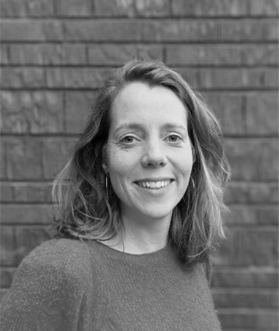


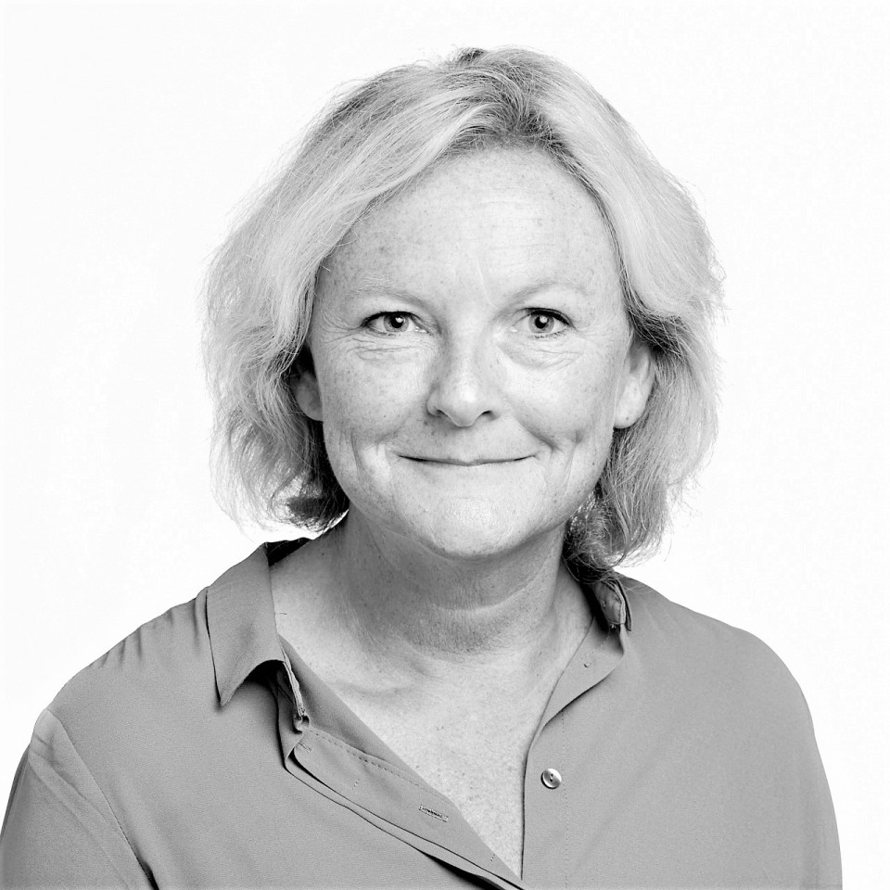
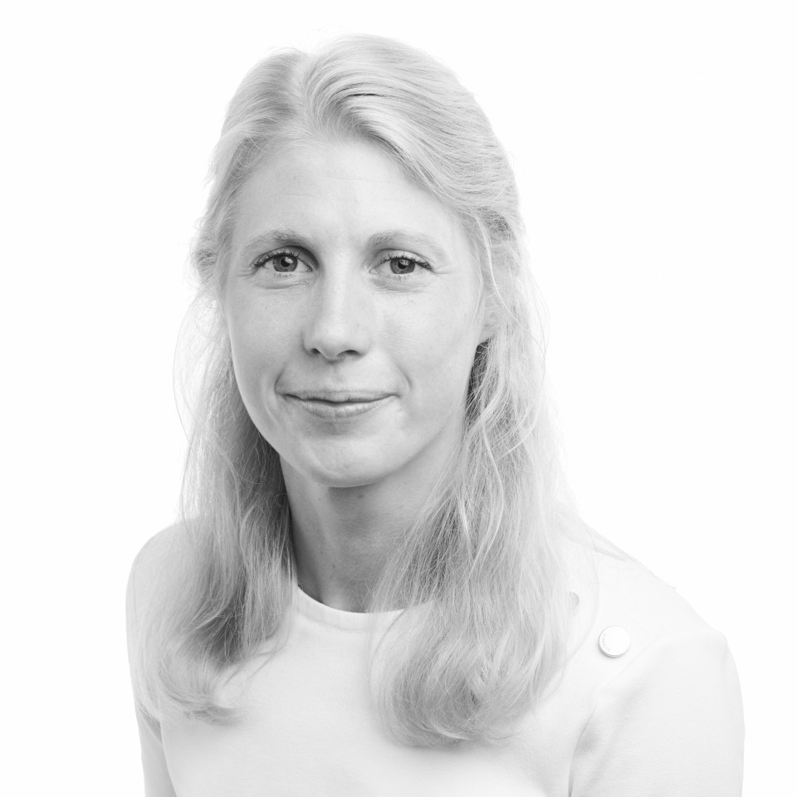
Projectteam voor het nieuwe programma
Joanne Post
Lotte Kits
Bianca Wieman
Harriët Smit
Fleur Schepers

Slide 3
Tijdlijn totstandkoming nieuw regionaal programma van school naar duurzaam werk
Nieuwsupdate #2 januari 2025
Kennismaking en deskresearch juli – september ’24
Ontwerpsessies met concept inhoudsopgave als resultaat oktober ’24 – januari ’25
Schrijven en redigeren conceptprogramma februari – mei ’25
Oplevering programma juni –augustus ‘25
Ontwerp organisatiestructuur januari – februari ’25
Mijlpalen Opgemaakt, definitief programma
Mijlpalen: Gesprekken met stakeholders Sessies voor programma en programmalijnen Conceptvoorstel organisatiestructuur
Vaststelling programma september -oktober ’25
Mijlpalen:
Vaststelling conceptprogramma in bestuurlijk overleg
Mijlpalen: Voorlopige VSV Cijfers Compleet conceptprogramma Feedbackronde stakeholders Besluitvorming in Bestuurlijk Overleg VSV en W&I
Mijlpalen: Projectstart met krachtenveldanalyse, SWOT en governance Toetsen en afronden regio analyse + evaluatie programma Wetsvoorstel vSnD + vertaling naar regio Kennismaking sleutelspelers Beknopte deskresearch
Mijlpalen: Definitieve VSV Cijfers Besluit overlegstructuur BO Oriënterende gesprekken met arbeidsmarktregio’s Contact met jongeren Interactieve sessie(s) Concept inhoudsopgave voor programma
Notes:
Alle perspectieven gesproken
Dit kwam naar voren als kernpunten
Betekenisvolle uitspraken
Carole: voorkomen dat we alles blijven doen, verbreding is risico tot verdunning. In de regio zijn stappen gezet t.a.v. de samenwerking, ook tussen gemeente en onderwijs. Bestuurlijk overleg mag scherper.
Michel: contextgerichte benadering; goede pedagogisch-didactische basis en leer- en ontwikkelklimaat voor alle jongeren in de regio → daarmee voorkomen we VSV. Scherpere keuzes maken t.a.v. besteding middelen programma. Goede samenwerking in de regio, ook met gemeenten.
Vo-besturen: Jongeren mogen geen last ervaren van het (geschotte) systeem waar wij hen als volwassenen in zetten. Jongeren niet uit beeld verliezen. Grenzen van het systeem (toestroom VSO en wachtlijsten jeugdhulp) komen in beeld. Mooie stappen gezet op gebied van LOB en aansluiting VO-MBO. Stevige samenwerking in de regio, we weten elkaar te vinden en gemeenschappelijk belang staat voorop.
Swv: korte lijnen in de regio. Rol SWV is beperkt, geen ondersteuning op MBO, daarnaast meer betrokken vanaf zijlijn als het gaat om VSV. Onderscheid in eigen/reguliere zorgplicht en aanvullende ondersteuning vanuit het programma
Mbo amersfoort: Sluit aan bij de motivatie van jongeren en laat ze hun talenten ontdekken, ondersteun hen daarbij. Aandachtspunten: groei instroom MBO vanuit de Havo (zonder diploma), aansluiting PRO-VSO op MBO, ondersteuning van school naar werk. Goede samenwerking in de regio, afgelopen jaren stappen in gezet. Bestuurlijk overleg mag meer over de inhoud gaan.
Daniël Kers:

